Slide 1
STATISTIKA OZLJEDA NA RADU KOD PROFESIONALNIH RADNIKA U ŠUMARSKOM SEKTORU SLOVENIJE Stručna konferencija zaštite na radu
doc. dr. sc. Anton Poje, dipl. ing. šumarstva
Univerza v Ljubljani, Biotehniška fakulteta, Oddelek za gozdarstvo in obnovljive gozdne vire
Organizator:
Zavod za istraživanje i razvoj sigurnosti d.o.o.
Zagreb, 12.12. 2019

Slide 2
Uvod
58,1 % (1.177.244 ha) Slovenije pokriveno je sa šumom
20,7 % državne šume, 76,6 % privatne šume, 2,7 % šume lokalnih zajednica
Obujam sječe u godini 2018: 6.060.959 m³ drva
Radna snaga:
profesionalni radnici (NKV), vlasnici šuma (413.000!?)
plaćena 1.450, neplaćena 5.864 (šumarska djelatnost 2018.)
Tehnologije: sječa (motorna pila, harvester), privlačenje/izvoženje (adaptirani poljoprivredni traktor, zglobni traktor, forwarder, žičara)
Izvor: Poročilo ZGS o gozdovih (http://www.zgs.si/zavod/publikacije/letna_porocila/index.html)
SURS – Gozdni računi (https://pxweb.stat.si/SiStatDb/pxweb/sl/30_Okolje/)

Slide 3
Cilj prezentacije
prikaz statistike ozljeda na radu profesionalnih radnika u šumarstvu u godinama 2006. – 2013.
rasprava o mogućim razlozima za zatečeno stanje sigurnosti pri radu
prijedlog mogućih mjera za poboljšanje stanja sigurnosti pri radu.

Slide 4
Metoda
Istraživanje je provedeno za razdoblje 2006.-2013.
U istraživanju je sudjelovalo 9 od 12 poduzeća sa 20-godišnjom koncesijom u državnim šumama Slovenije
Obrazac ER-8 za prijavu ozljeda na radu
Analiza „Opisa nesreće“
Dodatne informacije:
broj zaposlenika po radnim fazama i godinama
obujam sječe po godinama.

Slide 5
Rezultati
U razdoblju 2006.-2013.:
4 smrtne ozljede
948 ozljeda (118 ozljeda/godišnje)
1.051 zaposlenik/godišnje
broj zaposlenika i ozljeda smanjuje se u prosjeku:
za 2 ozljede/godišnje
za 16 zaposlenika/godišnje.

Slide 6
Rezultati
Učestalost ili stopa ozljeda u razdoblju 2006.-2013.:
11.276 ozljeda na 100.000 zaposlenika (svaki 9. radnik ozlijeđen)
stopa ozljeda fluktuira preko godina, ali je u prosjeku konstantna
48 smrtnih ozljeda na 100.000 zaposlenika (svaki 2,102 radnik smrtno ozlijeđen).

Slide 7
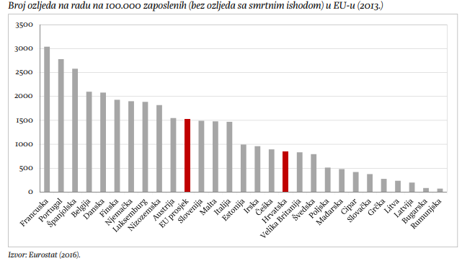
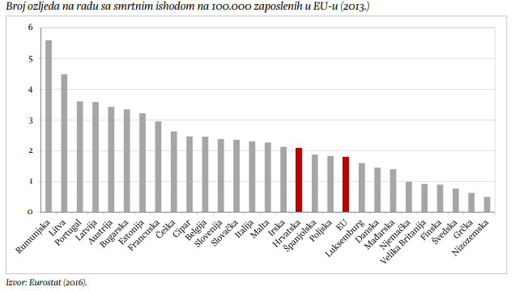
Rezultati
U razdoblju 2006.-2013.:
stopa ozljeda za 7,5 puta viša nego prosječno za cijelu državu (SLO)
stopa smrtnih ozljeda za 20 puta viša nego prosječno za cijelu državu.
Izvor: Doprinos za zaštitu zdravlja na radu
(https://bib.irb.hr/datoteka/822274.106-1.pdf)

Slide 8
Rezultati
Količina rada (obujam drva) je tijekom razdoblja kod:
sječe s motornom pilom i izvlačenja s traktorima ili žičarama konstantna
strojne sječe u porastu.

Slide 9
Rezultati
„Proizvodna“ stopa ozljeda u razdoblju 2006.-2013.:
158 ozljeda na 1 milijun kubika drva (Hrvatska: 156/milij. m³ - 2000.-2009.)
stopa ozljeda se tijekom razdoblja smanjuje
0,7 smrtnih ozljeda na 1 milijun kubika drva.
Izvor: Šumarstvo na pragu Evropske unije-koliko smo spremni na području sigurnosti pri šumskom radu
(https://hrcak.srce.hr/68196)

Slide 10
Rezultati
Od ukupnoga broja ozljeda:
61 % pripada radnom mjestu šumskog radnika sjekača
17 % pripada radnom mjestu vozača traktora
1-4 % pripada radnom mjestu vozača kamiona, radnika na žičari ili rukovatelja harvestera i forvardera.

Slide 11
Rezultati
Kod sječe s motornom pilom (samo definirane operacije):
35 % ozljeda pripada operacijama rušenja stabala, od toga 60 % za vrijeme traženja označenih stabala (!) i 24 % kod zabijanja klina i oslobađanja zaustavljenih stabala
64 % svih ozljeda nastaje za vrijeme kresanja grana, prikrajanja i prerezivanja (radne operacije izrade šumskih sortimenata).

Slide 12
Rezultati
Kod sječe s motornom pilom izvor ozljede (predmet/stvar koja je prilikom dodira uzrokovala ozljedu) su u:
65 % dijelovi stabala i trupaca,
22 % tlo,
10 % motorna pila.

Slide 13
Rezultati
Izvori uzroka ozljede kod sječe s motornom pilom su:
46 % posljedica bezbrižnosti kod rada,
24 % posljedica pogrešnog postupka/tehnike rada i kršenja sigurnosnih uputa,
30 % posljedica objektivnih uzroka – iznenadnih, nepredvidivih događaja.

Slide 14
Rasprava
Globalni uzroci postojećeg stanja zaštite na radu | Pokazatelj | Mjere za poboljšanje zaštite na radu
aktivna djelatnost, s puno ručno-strojnog rada, rad u okruženju koje se ne može transformirati i kontrolirati, opasnosti i rizici su stalno prisutni i nije ih moguće lako ukloniti, nedostatak svijesti poslodavaca o pozitivnim učincima ulaganja u zaštitu na radu, tehnološki zaostatak razvoja u usporedbi s drugim djelatnostima | stopa ozljeda i smrtnih ozljeda | edukacija poslodavaca i radnika o posljedicama i pozitivnim učincima visoke razine zaštite na radu mehanizacija šumarstva omogućiti učinkovito prikupljanje podataka na razini države

Slide 15
Rasprava
Specifični uzroci postojećeg stanja zaštite na radu | Pokazatelj | Mjere za poboljšanje zaštite na radu
(pre)visok tempo rada | izvor ozljede tlo uzrok ozljede bezbrižnost i manjak koncentracije kršenje uputa | edukacija o posljedicama prekomjernih fizičkih opterećenja plaćanje po vremenu kontrola vremena rada
(nepravilna) tehnika rada | izvor ozljede dijelovi drveta i stabla uzrok pogrešan postupak | kontinuirana edukacija radnika kontrola rada

Slide 16
Hvala na pozornosti.

